Slide 1
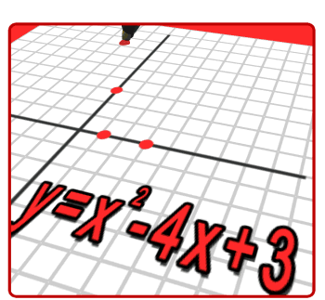
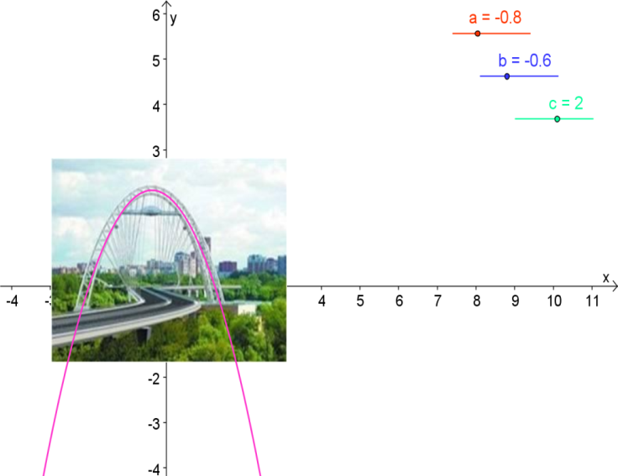
“ Квадратична функція, її властивості і графік ”
Узагальнюючий урок формування інформаційно-комунікаційних компетентностей по темі:
«Найвище призначення математики полягає в тому, щоб знаходити потаємний порядок у хаосі, який нас оточує.”
Роберт Вінер

Slide 2

Девіз:
«Щоб дійти до мети, треба перш за все йти»
Оноре де Бальзак
Бажаю успіху

Slide 3

Мета уроку:
- формувати предметну компетентність з теми, систематизувати, узагальнити знання учнів з теми «Функції, їх властивості і графіки. Квадратична функція»;
- розвивати інформаційно-комунікаційну компетентність, інтерес до математики ,зокрема шляхом демонстрації можливості та доцільності використання комп’ютерних технологій при вивченні даної теми;
- виховувати охайність математичних записів та малюнків, творчо – пошукову діяльність.

Slide 4
“ Математична зарядка ”
«Знання збільшуються, а вміння вдосконалюються,
коли ними ділишся»
.
Народна мудрість

Slide 5
1. Що таке функція?
2. Що називається областю визначення функції, областю значень функції?
3.Що таке нулі функції?
4. Що таке проміжки знакосталості ?
5. Яку функцію називають зростаючою на деякому проміжку?
6. Яка функція називається квадратичною?
7.Що є графіком квадратичної функції?
8. Від чого залежить напрям віток параболи?
9. Як обчислити координати вершини параболи?
10.11. Як , використовуючи графік функції y = f(x) , побудувати графік функції y = f(x)+n ;y = f(x+m); ?
11.Як , використовуючи графік функції y = f(x) , побудувати графік функції y = -f(x)?
12.Як , використовуючи графік функції y = f(x) , побудувати графік функції y = If(x)I ?
13.Через яку точку графіка параболи проходить вісь симетрії?
14 Алгоритм побудови графіка квадратичної функції.

Slide 6

«Теорія без практики мертва і безплідна,
практика без теорії неможлива»
Рене Декарт

Slide 7
0.5б
Працюємо усно!
1. Який з графіків є графіком функції? Обгрунтуйте !
У
Б)
У
А)
0
Х
0
Х

Slide 8
Встановіть відповідність
Який графік
є графіком
функції прямої
пропорційності?

Slide 9
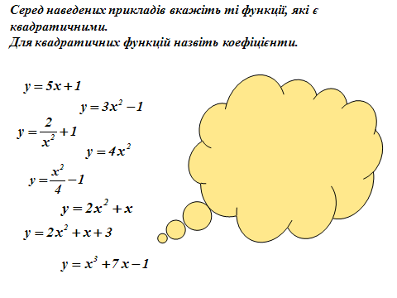
0.5б

Slide 10
Прочитати графік !
У
5
3
1
–8
–7
–6
–4
–2
0
1
2
4
6
8
Х
–2
–3

Slide 11
0.5б
Встановіть відповідність
Як треба паралельно перенести графік функції у = f(x), щоб отримати графік функції:
На 2 одиниці вправо
1. у = f(x) + 2
2. у = f(x + 2)
На 2 одиниці вліво,
на 2 вниз
3. у = f(x - 2)
На 2 одиниці вліво
4. у = f(x) - 2
На 2 одиниці вгору
5. у = f(x + 2) - 2
На 2 одиниці вправо,
на 2 вгору
6. у = f(x - 2) + 2
На 2 одиниці вниз

Slide 12
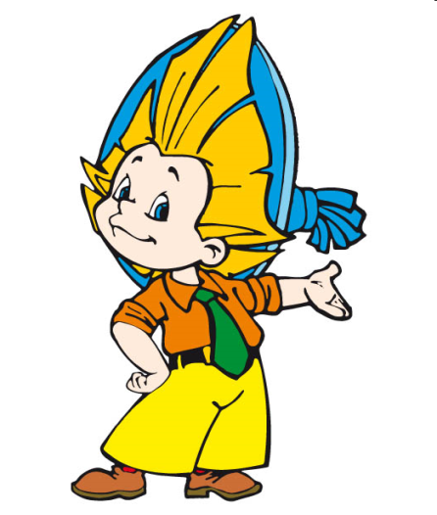
6.
y
Яка з наведених формул задає дану функцію?
5
а
y=-(x-3)²+5
O
б
y=(x-3)² -5
-3
1
2
х
в
y=(x+3)² -5
ВіРНО!
г
y=-(x+3)²+5

Slide 13
0.5б
Рівняння осі симетрії параболи у=2(х+1)²-8 має вигляд:
А. х = -8
Б. х = -1
В. х = 2
Г. х = 1

Slide 14

Працюємо самостійно
За графіками задати функції аналітично

Slide 15
У
4
У=(Х+1)²
y=- (х-2)²+4
У=(Х+3)²-1
0
-3
-1
2
Х
-1
У=(х-2)²-4
У=-(Х+2)²-1
-4

Slide 16
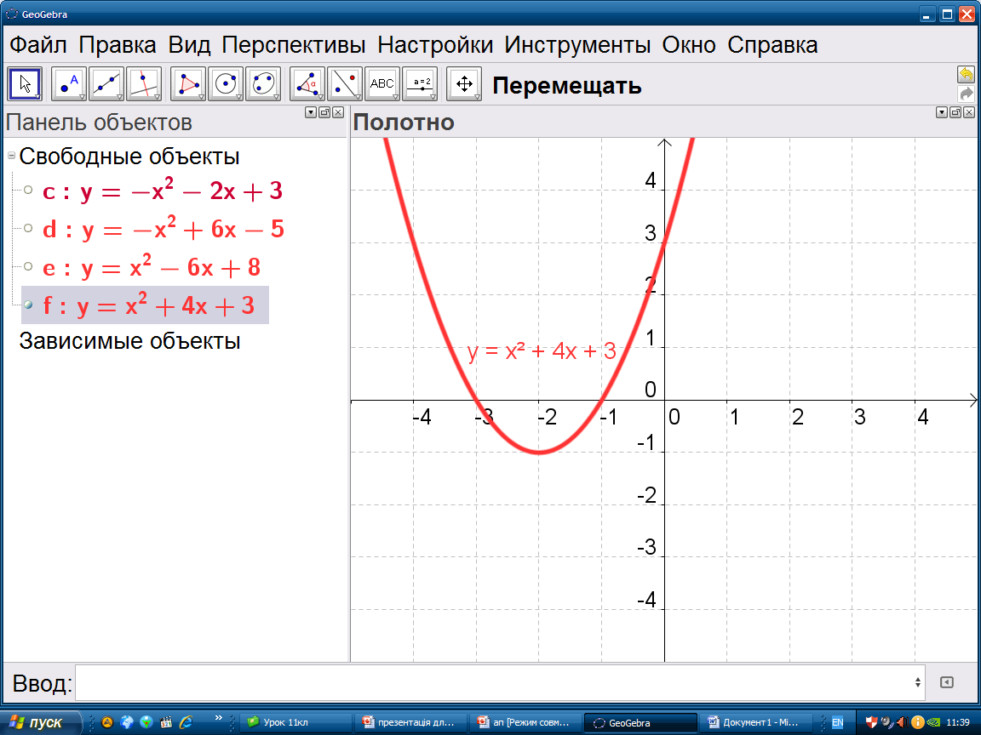
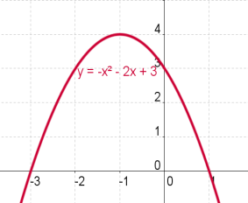
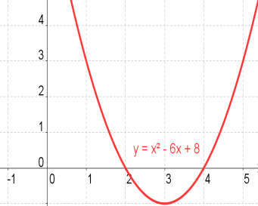
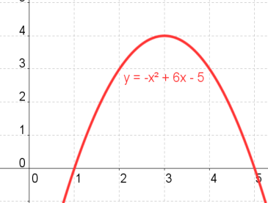
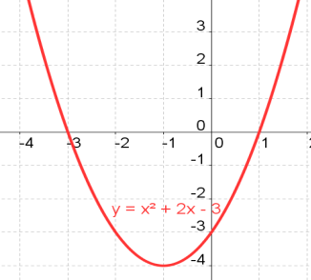
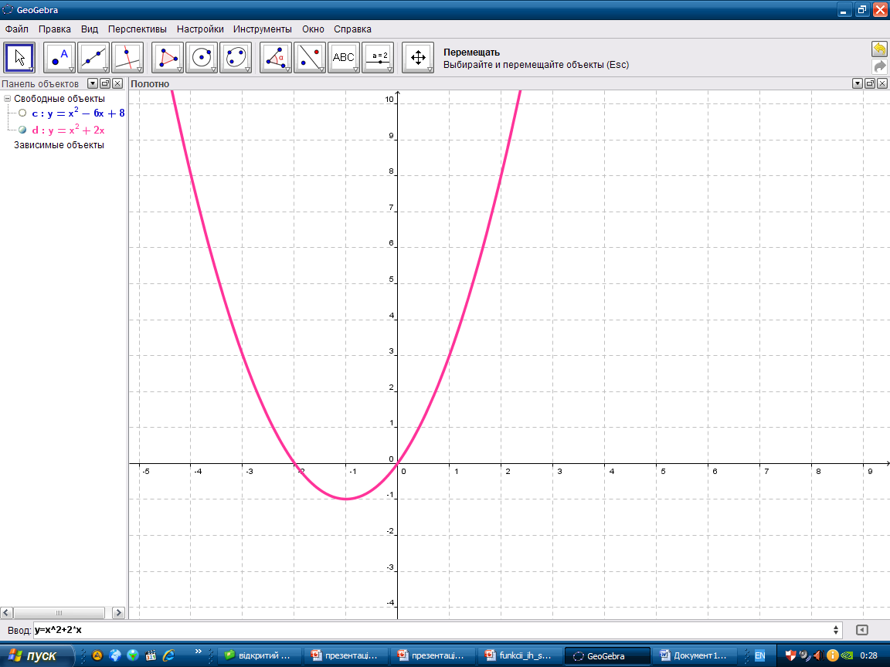

Установіть відповідність
- Не розумієш сам – поясни сусіду!
Працюємо в парах!!!
А
Б
у
у
1
1
-3
х
-3
-1
х
1
у
у
2
 | А | Б | В | Г | Д | Є
1
2
3
4
2
В
Г
2
4
х
1
5
х
3
3
Д
Є
у
у
-3
1
х
4
4
Збірник ДПА 9 клас
-2
0
х

Slide 17
Дослідити функцію: у = х² – 2х – 3
у
1. Область визначення
2. Область значень
3) Нулі функції:
х² – 2х - 3 = 0
+
1
+
4) При
0
1
х
-
5) Додатні значення функція приймає на проміжку
відємні
-4
6) Найменше значення функції:

Slide 18
Користуючись шаблоном графіка функції у = х² побудувати графіки функцій:
1. у = х² + 1
2. у = -(х – 3)²
3.у = (х + 1)² – 1

Slide 19
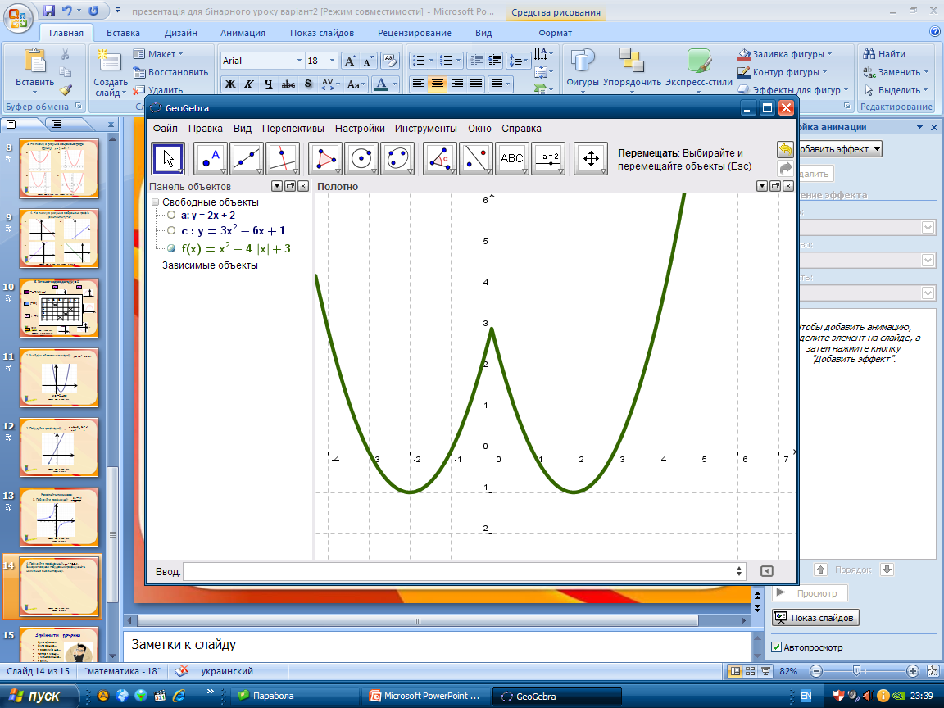
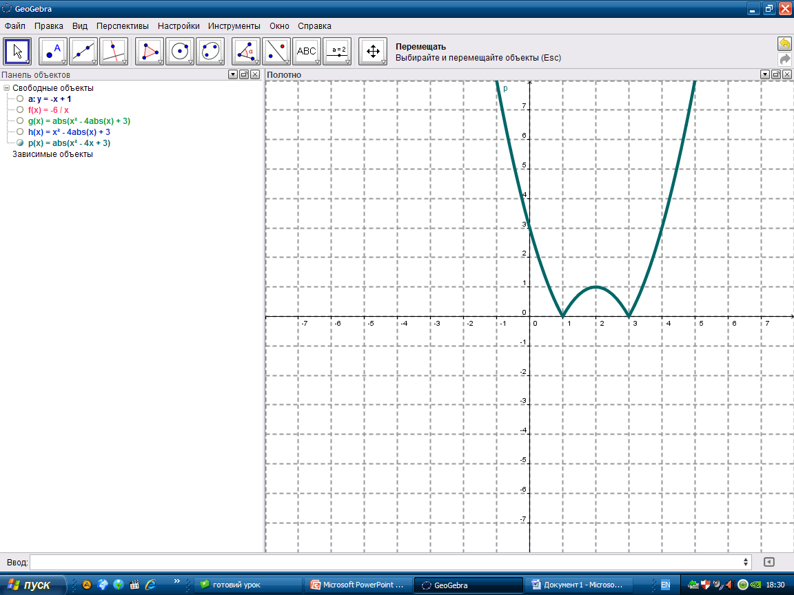
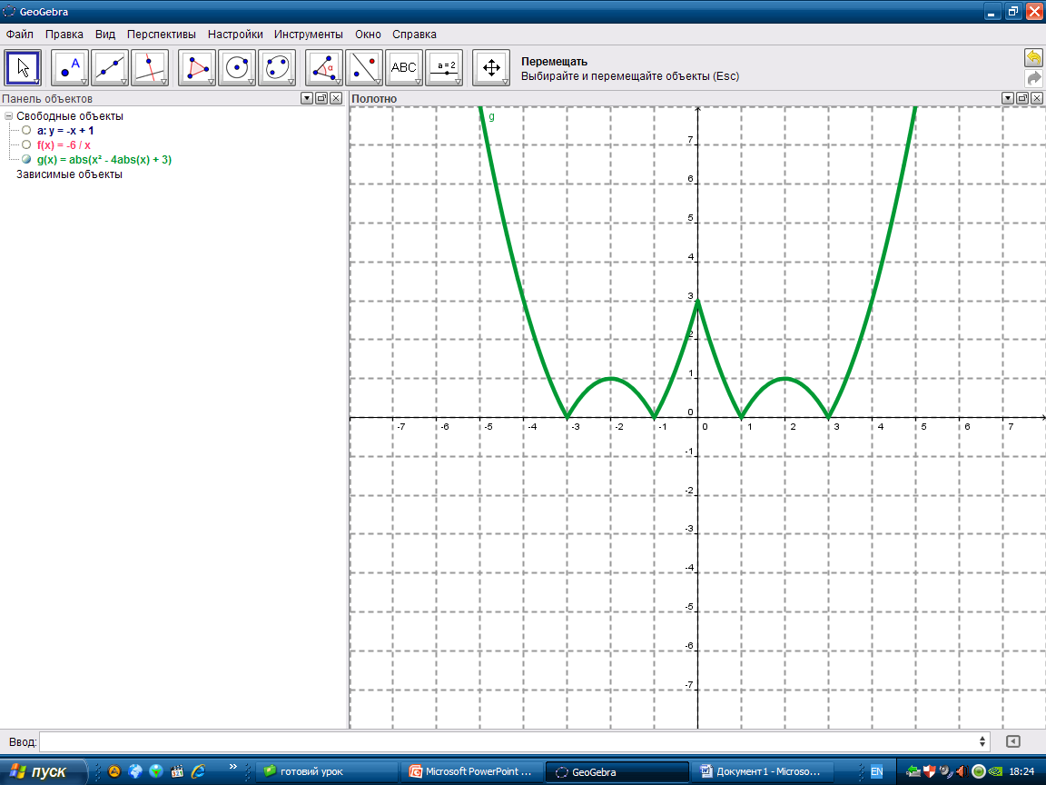

Побудувати графіки функцій
а) ; б) ;в) .
а)
y
б)
y
в)
y
x
x
x
Збірник ДПА 9 клас

Slide 20

Програма Desmoc
Desmoc– це графічний калькулятор.
Практична робота
(індивідуальна)
Побудова графіка функції:
• У рядок <Введення> ввести формулу функції і натиснути клавішу <Enter>.
• Треба пам’ятати: множення - *, ділення - /, степінь - ^, модуль – abs(), квадратний корінь – sqrt().

Slide 21
- Як приємно дізнатися, що ти чогось навчився. Ж Мольєр
Робота в різнорівневих групах
Група 1 - “ Математичне доміно ”
Група 2 - Кросворд

Slide 22
2.“ Парабола навколо нас ”

Slide 23
Рефлексія
Метод : «Висловлювання за бажанням ”
Чи досягли ми мети уроку?
Найцікавіший етап сьогоднішньої діяльності на уроці
Що на даному уроці заважало вам працювати продуктивно, успішно?
Наш урок підійшов до кінця, і я хочу сказати…

Slide 24


Домашнє завдання
Рівень (бали) | Теоретичний матеріал | Вправи
І (1-6) | Повторити: §11 | cт. 109 №1-5
ІІ (7-12) |  | №436

